Slide 1
10. klase 4. modulis: Uzplaukums digitālā vidē Tēma: «Es» digitālajā vidē 3. nodarbība: Digitālās vides kvalitāte un cilvēka laime
Tikumiskās audzināšanas programma «e-TAP+»

Slide 2
Stundas sasniedzamais rezultāts, jautājumi:
Kas ir vārda brīvība un kā tā izpaužas digitālajā vidē?
Kā iekļauties digitālajā vidē un nezaudēt savus principus?
Ziņa skolēnam:
Digitālajā vidē katrs var dot savu ieguldījumu kopienai un sabiedrībai. Mēs visi esam atbildīgi par digitālās vides kvalitāti.

Slide 3
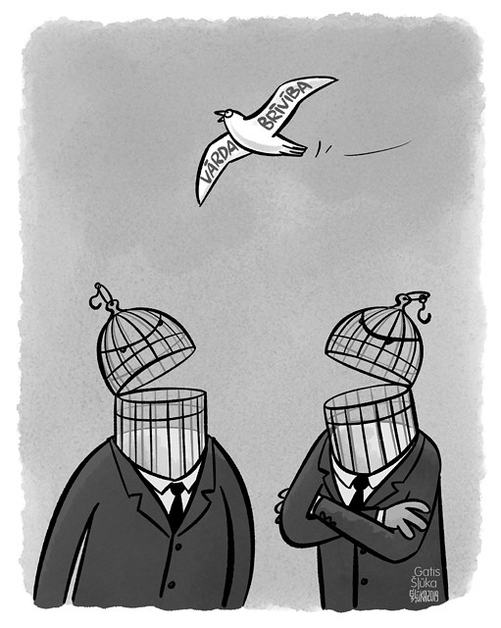
Ierosme.
Atbildi uz jautājumu:
Kas ir vārda brīvība?

Slide 4
Latvijas Republikas Satversmes 100. pants ''Ikvienam ir tiesības uz vārda brīvību, kas ietver tiesības brīvi iegūt, paturēt un izplatīt informāciju, paust savus uzskatus. Cenzūra ir aizliegta.‘’
Vai šī vārda brīvības skaidrojums sakrīt ar klasē iepriekš izveidoto definīciju?

Slide 5
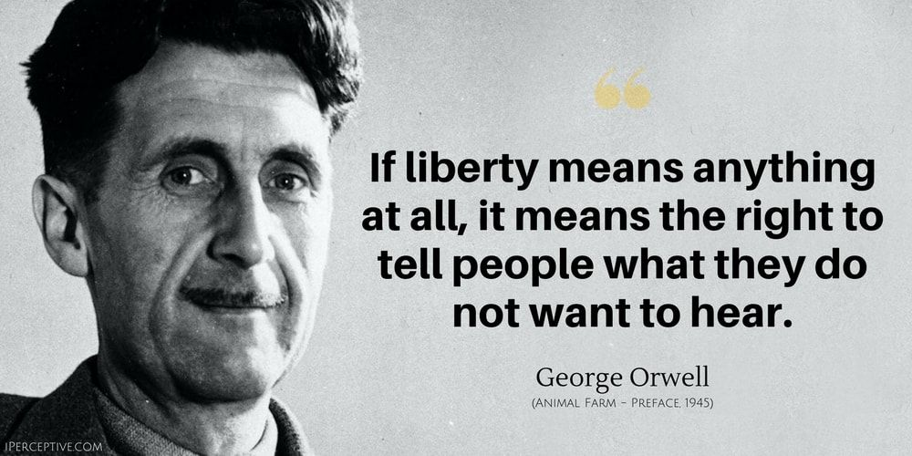
Ja brīvība vispār kaut ko nozīmē, tad tā nozīmē tiesības pateikt cilvēkiem to, ko viņi nevēlas dzirdēt. /Džordžs Orvels /
Vai Orvela vārda brīvības skaidrojums sakrīt ar klasē iepriekš izveidoto definīciju?

Slide 6
Apspriediet pāros jautājumu!
Vai vārda brīvībai ir robežas? Kādas?

Slide 7
Latvijas Republikas Satversmes 116. pants «Personas tiesības, kas noteiktas Satversmes .. simtajā .. pantā, var ierobežot likumā paredzētajos gadījumos, lai aizsargātu citu cilvēku tiesības, demokrātisko valsts iekārtu, sabiedrības drošību, labklājību un tikumību... ».
Vai varat minēt piemērus, kur varētu ierobežot vārda brīvību internetā?

Slide 8
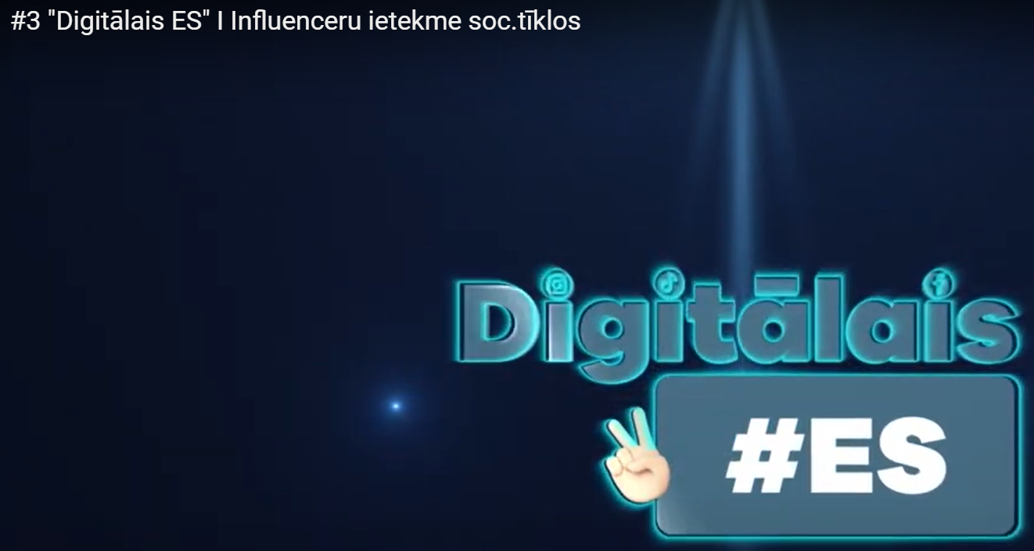
1. aktivitāte.Influenceru vērtības.
Kuri ir Latvijas populārākie influenceri jeb «ietekmeļi» ?
Video pieejams: https://www.youtube.com/watch?v=w8vKU8hMvu0

Slide 9
Izvēlies vienu influenceri un 5 minūtes izpēti profilu, lai meklētu atbildi uz jautājumu:
Kādas ir šī influencera vērtības?
Kā tās izpaužas viņa profilā?
Vai šīs vērtības sakrīt ar jūsu vērtībām?
Kas influenceriem būtu jāņem vērā, veidojot saturu?

Slide 10
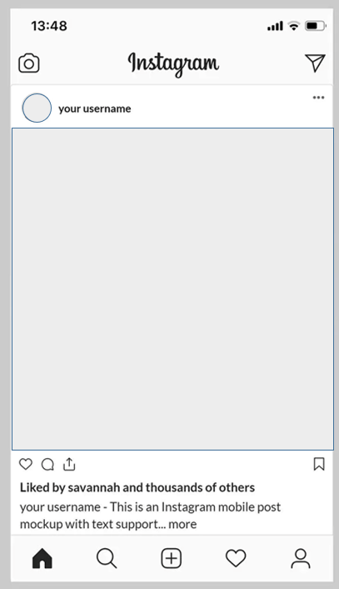
2. aktivitāte. Es un mani principi digitālajā vidē.
1. Izlasi vērtību sarakstu (1. materiālā) un izvēlies vienu, kas Tev būtu nozīmīga!
2. Izveido iedvesmojošu, radošu ierakstu, kas atbilst šādai vērtībai!
3. Ieraksta nosacījumi:
a) Minēt vērtība, kas Tev svarīga.
b) Formulē īsu teikumu, kā lozungu vai sauklis, kas attiecas uz šo vērtību.
c) Dod kādu ieteikumu vai dalies ar pieredzi, kā izdevās to praktizēt dzīvē, un kādi ir šķēršļi un kā tos pārvarēt.
d) Ieraksta apjoms apmēram 50 vārdi.
4. Dalies ar savu ierakstu klasē.

Slide 11
Refleksija.
Pārdomā jautājumus!
Vai sociālo tīklu izmantošana man palīdz vai traucē dzīvot pēc savām vērtībām? Kādā veidā?
Kādu ieradumu es vēlētos apgūt sociālo tīklu izmantošanas jomā?

Slide 12
Tikumiskās audzināšanas programma «e-TAP+»
Resursi pieejami: www.arete.lu.lv
Programmas administrators: Dr. Manuels Fernandezs. manuels.fernandezs@lu.lv, +371 26253625.
Imantas 7. līnija 1, 223. telpa, Rīga, LV-1083, Latvija
Latvijas Universitātes Pedagoģijas, psiholoģijas un mākslas fakultātes Pedagoģijas zinātniskā institūta vadošais pētnieks
“Digitālas mācību programmas efektivitātes izpēte jauniešu tikumiskajai audzināšanai Latvijas izglītības iestādēs (no 1. līdz 12. klasei)” (03.01.2022-30.12.2024). Latvijas Zinātnes Padomes projekta Nr. lzp-2021/1-0385; LU reģistrācijas Nr: LZP2021/119

